Slide 1
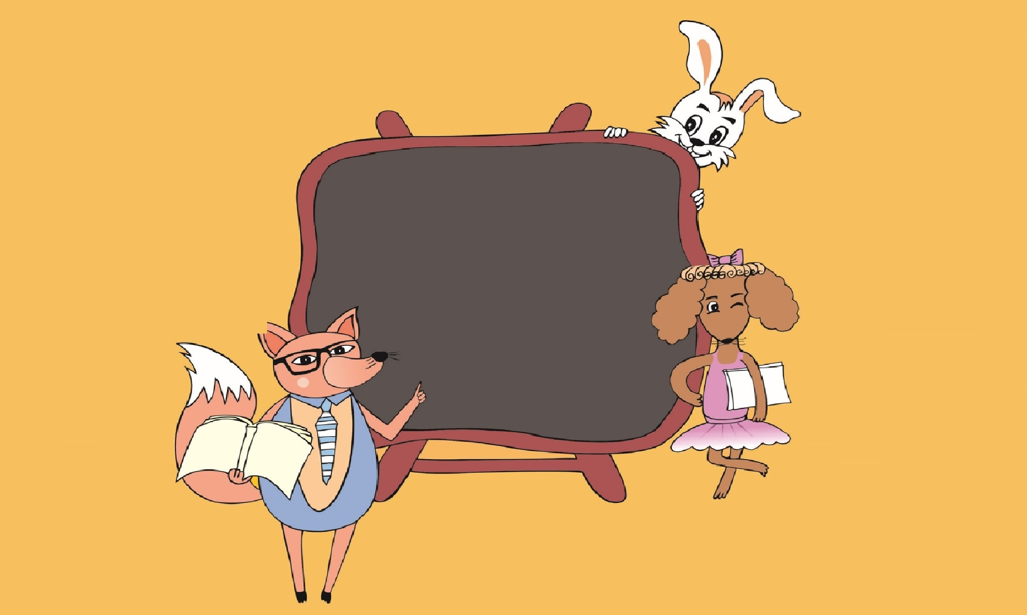
第1课
编程是一门技术

Slide 2
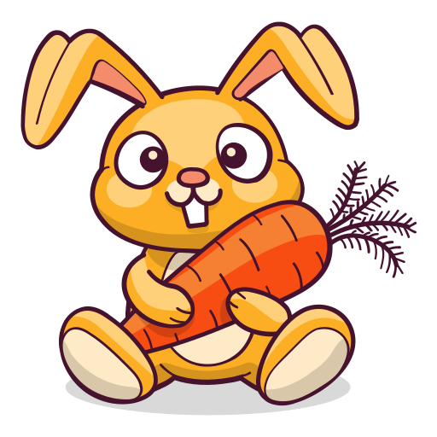
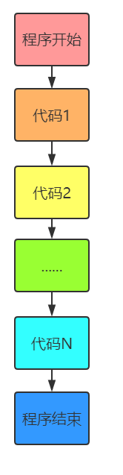
格莱尔特别喜欢吃蒸饺，香菇蒸饺、芹菜蒸饺、萝卜蒸饺、三鲜蒸饺、牛肉蒸饺、花式蒸饺等,不但味美而且营养丰富。其制作步骤是:先揉面挨皮，再调好馅料，然后包饺子，最后蒸饺子。
人们做事情常有一定的顺序，先做什么，再做什么，然后做什么，最后做什么，这样可以做得又好又快，井井有条。
这就是顺序结构。

Slide 3

今天,我们的生活已经和软件密不可分,与朋交流用微信、QQ，出门用滴滴打车,购物付款用支付宝……可以说,软件使我们的生活更加方便、快捷、美好!软件由程序和文档构成，每个程序都是由一条条计算机能够识别和执行的指令组成的,每一条指令指挥计算机完成指定的操作。

Slide 4
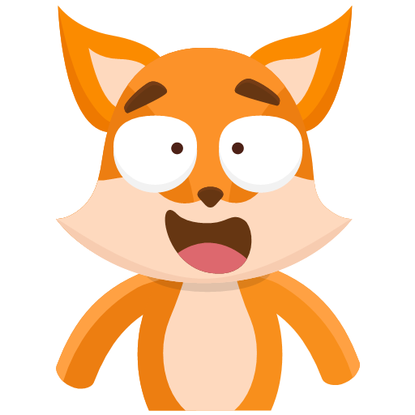

编写程序又称为编程。它是一门技术，通俗地讲，编程就是告诉计算机,你要帮我做什么、怎么做,但是计算机无法直接听懂人类的语言，所以需要使用一种计算机和我们人类都能“听”得懂的语言， 这种语言就是计算机语言。
你说啥？
写个游戏给我！

Slide 5
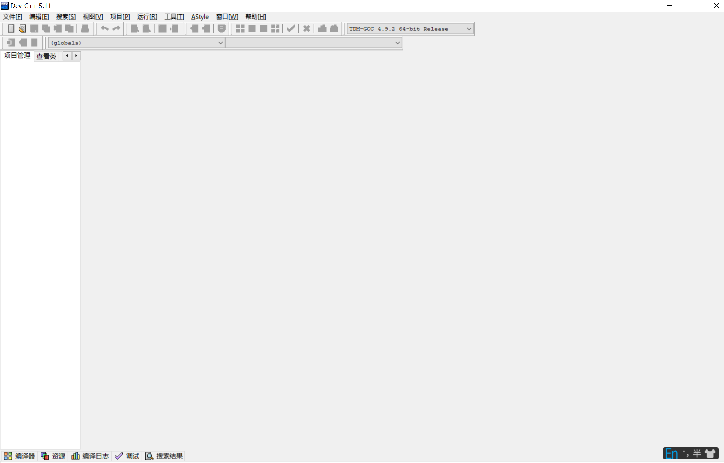
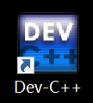
Dev-C++集成开发环境
安装
Notes:
下面老师先演示打开开发工具，演示程序新建，保存，编译，运行的过程，然后同学们自己来操作。

Slide 6
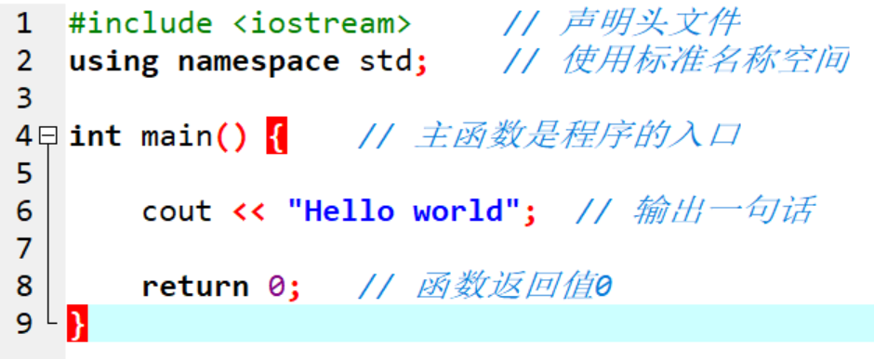
C++程序结构介绍

Slide 7
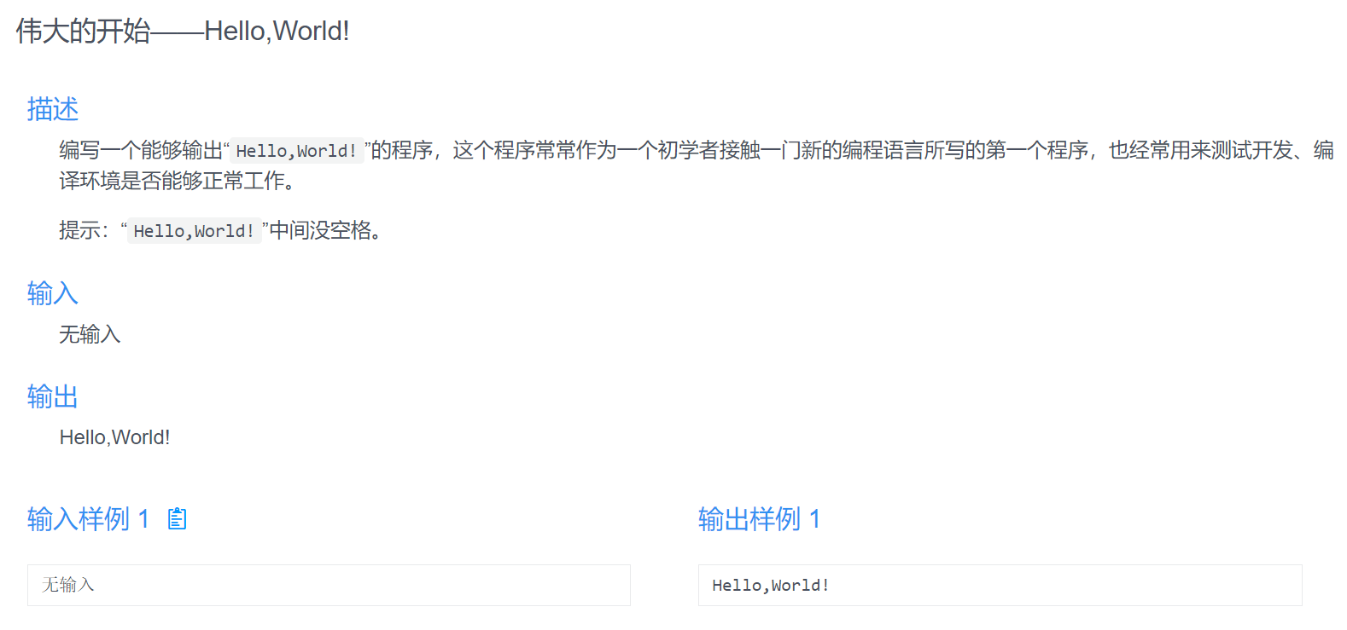
快乐刷题 P1

